Slide 1
Почему нас и обезьян называют родственниками?
Что у нас с ними общего?

Slide 2
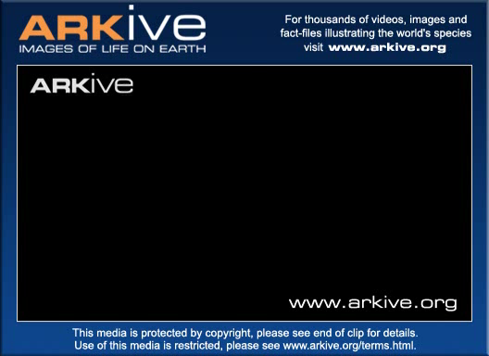

Slide 3
Млекопитающие
Живорождение
Забота о потомстве
Кормление материнским молоком
Наличие зубов
Шерстяной покров

Slide 4
Классификация животных
млекопитающие
пресмыкающиеся
животные
птицы
рыбы
насекомые
земноводные

Slide 5
Тема урока:
Наши предки – древесные жители.

Slide 6
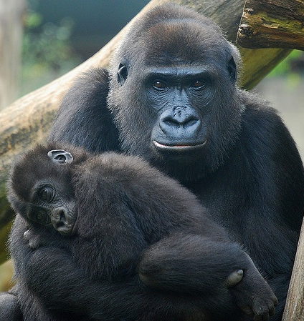
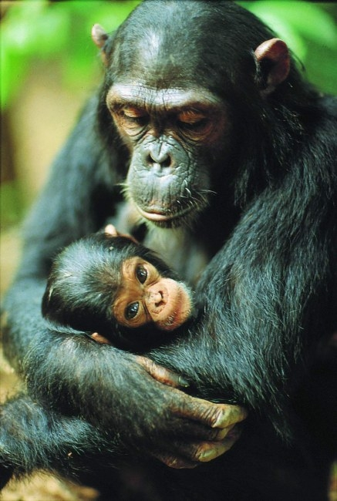
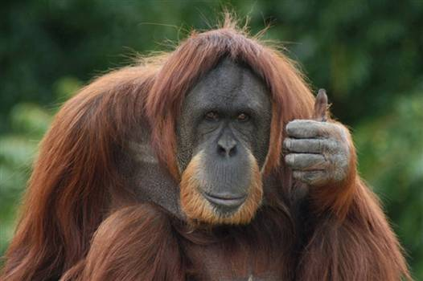
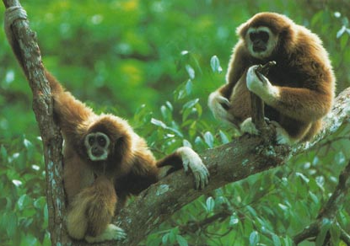
Горилла
Человекообразные обезьяны
шимпанзе
орангутан
гиббон

Slide 7
Человекообразный - похожий на человека, напоминающий человека.
из толкового словаря Ожегова С.И.

Slide 8
План:
Классификация.
Размер и вес.
Продолжительность жизни.
Образ жизни.
Охрана.

Slide 9
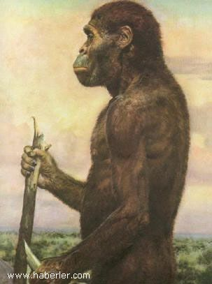
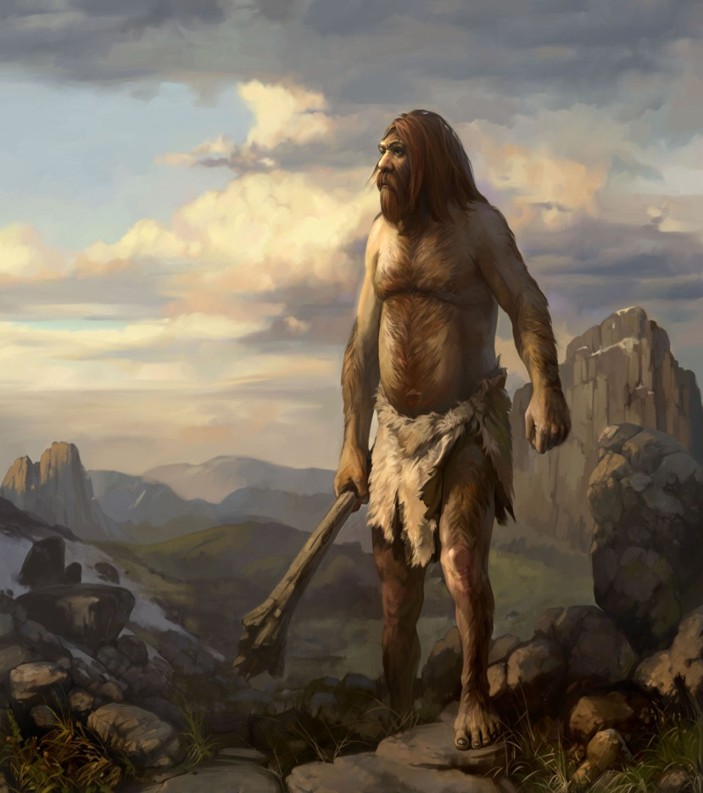
Большинство ученых, считает, что первые древние люди появились в Африке, а оттуда расселились по всей планете.
Около 3 миллионов лет назад
Около 1 миллиона лет назад

Slide 10
сходство
отличие
Зрение
Развитие руки
Сложный мозг
Длительный период детства
Способ передвижения
Разум
Предвидеть события
Продумывать действия
Планировать
Речь

Slide 11

Проверь себя!

Slide 12
Итог урока:
Я научился на уроке…
Этот урок мне дал для жизни…
Урок привлёк меня тем…
Заставил задумать…
Мне захотелось узнать…

Slide 13
Домашнее задание.
Страница 58–61 пересказ;
1-й вариант – задание 4, 5;
2-й вариант – задание 6.

Slide 14
Когда наш предок палку взял,
Рукою лапа стала,
Чужую шкуру повязал,
Клык сделал из металла,
След в глине превратил в горшок,
Кувшины, чашки, плошки,
А чтоб не набивать живот,
Корзины сплел, лукошки.
Всю Землю он преобразил,
Везде следы оставил,
Работал, не жалея сил,
Царем Землею правил.
И вот остался тигром тигр,
И слон слоном остался,
А человек, меняя мир,
Сам в мире изменялся.
Чтоб мысли, думы передать,
Словами сделать звуки,
И нам, чтоб прошлое понять,
Взять нужно книги в руки.

Slide 16
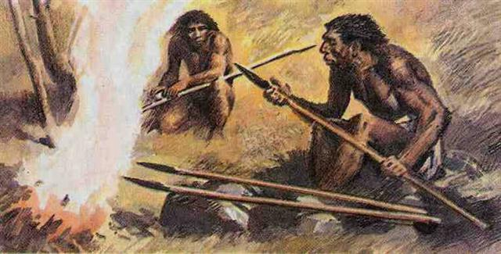
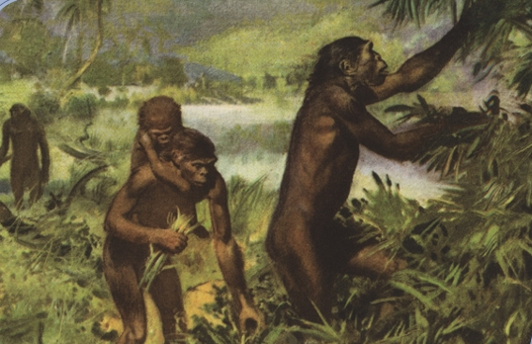
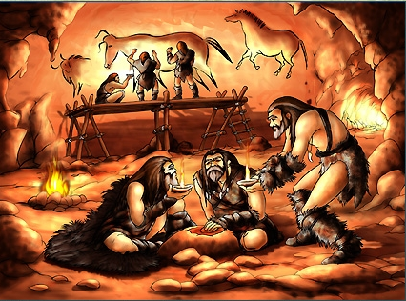
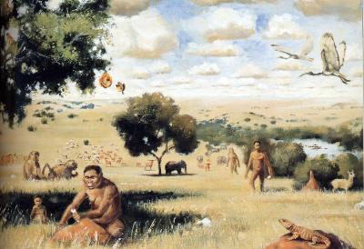
На заре человечества
На следующем уроке:

Slide 17
Ведь ты - человек, ты и сильный, и смелый,
Своими руками судьбу свою делай.
Иди против ветра, на месте не стой,
Пойми, не бывает дороги простой.
Юрий Энтин

